Slide 1
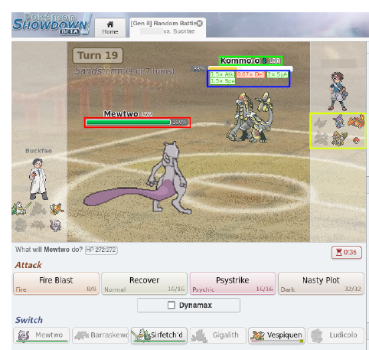
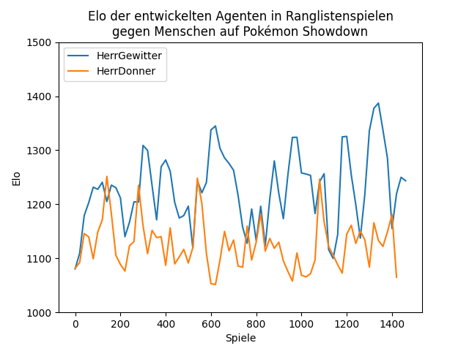
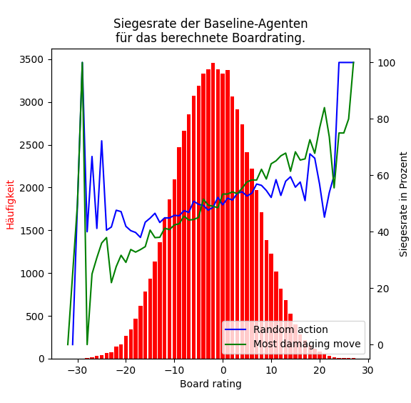
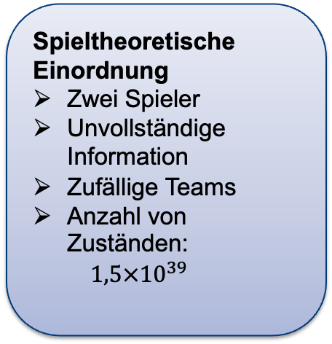
Design, Implementation and Evaluation of Different Strategies for Playing Pokémon Battles
Spieltheoretische Einordnung
Zwei Spieler
Unvollständige Information
Zufällige Teams
Anzahl von Zuständen:
$$1,5×{10}^{39}$$
Ansatz der Arbeit
Aufteilen in 2 Phasen
1. Discovery Phase
Passiv Spielen
Informationen gewinnen
Hazards und Status setzen
Langfristige Vorteile
Literatur
Bisherige Arbeiten:
Suche (Expecti-Minimax)
Max Elo: 1461 (gen 7)
Max Glicko-1: 1633
Reinforcement-Learning
Max Elo: Keine Angabe
Max Glicko-1: 1677
Menschen
Elo: 2451
Glicko-1: 1999
Mehr als 10.000 aktive Spieler im Schnitt auf Pokémon Showdown
2. Defeat Phase
Solider Matchplan
Welcher Gegner kann wie besiegt werden?

